Slide 1
MODUL 7 Deteksi Tepi
Nana Ramadijanti, Ahmad Basuki, Hero Yudho Martono

Slide 2
Materi Kuliah
Deteksi Tepi
Gradien
Vektor Magnitude Gradien
Vektor Arah Gradien
Operator Laplacian
Metode Deteksi Tepi
Filter Laplacian Gausian

Slide 3
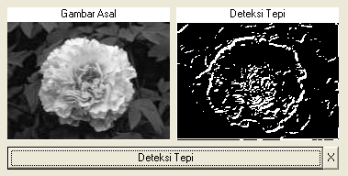
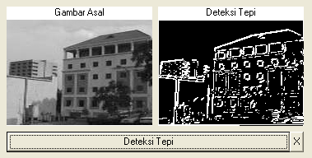
Deteksi Tepi
Deteksi tepi adalah suatu proses untuk mendapatkan tepi dari suatu gambar. Hasil dari deteksi tepi ini adalah suatu sketsa tentang bentuk dari obyek.
Untuk melakukan deteksi tepi, digunakan filter dengan jenis High Pass Filter

Slide 4
Gradien
Citra f(x,y) gradien kecerahan nya :
Derifasi digital nya
umumnya n=1.

Slide 5
Vektor magnitude gradien
Rumus 1:
Rumus 2:
Rumus 3:
The quickest speed with which the intensity changes at f(x,y)

Slide 6
Vektor Arah Gradien (1)
Arah menunjukkan perubahan intensitas yang cepat pada f(x,y)
Arah

Slide 7
Vektor Arah Gradien(2)
Arah tepi kontur : sepanjang kontur, sisi kanannya adalah putih (nilai tinggi)
Arag tepi gradien: orthogonal pada kontur, menuju putih (nilai tinggi)

Slide 8
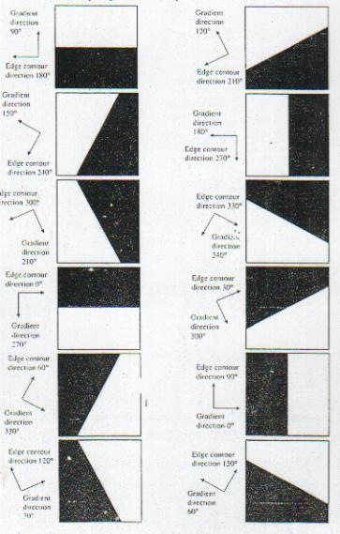
Vektor Arah Gradien(3)
Sumber: MSU

Slide 9
Turunan I dan Turunan II
f(I,j-1)
f(I-1,j) f(I,j) f(I+1,j)
f(I,j+1)

Slide 10
Laplacian Operator (1)
Citra Kontinue:
Citra Dijital:

Slide 11
Laplacian Operator (2)
g_{average} menguatkan respon frekwensi rendah dan melemahkan respon frekwensi tinggi → (2g-g_{average}) akan menguatkan respon frekwensi tinggi relatif terhadap frekwensi rendah.

Slide 12
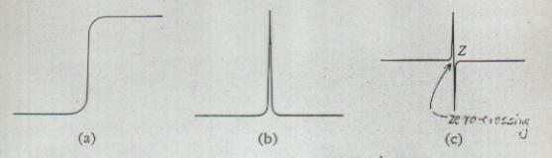
Konsep Zero-Crossing
1-D image 1st derivative 2nd derivative
Frekwensi rendah dan frekwensi tinggi.
(a) Perubahan intensitas; (b) Mempunyai peak; (c) Steep zero-crossing.
Sumber: MSU

Slide 13
Metode Untuk Deteksi Tepi
Metode Robert
Metode Prewitt
Metode Sobel
Filter Laplacian

Slide 14
Metode Robert
Metode ini menggunakan differensial Horisontal/Vertikal untuk mendapatkan suatu tepi dengan suatu asumsi bahwa tepi terjadi karena perbedaan yang tinggi dari suatu pixel dengan tetangganya.
Metode Robert menggunakan kernel filter:

Slide 15
Metode Robert
Metode Robert Horisontal :
z1 = Abs(xg(i, j) - xg(i - 1, j))
If z1 > 255 Then z1 = 255
Picture2.PSet (i, j), RGB(z1, z1, z1)
Metode Robert Vertikal :
z2 = Abs(xg(i, j) - xg(i , j-1))
If z2 > 255 Then z2 = 255
Picture2.PSet (i, j), RGB(z2, z2, z2)
Metode Robert :
z=z1+z2
If z > 255 Then z = 255
Picture2.PSet (i, j), RGB(z, z, z)

Slide 16
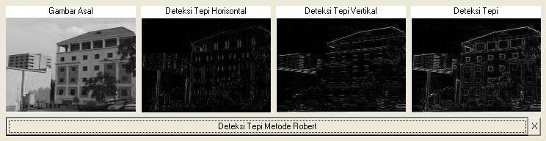
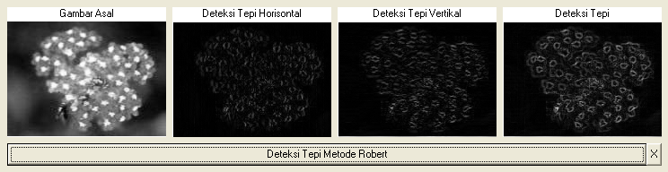
Hasil Metode Robert

Slide 17
Metode Prewitt
Metode Prewitt adalah metode deteksi tepi hasil pengembangan dari metode Robert dengan memanfaatkan 8 titik tetangganya.
Metode Prewitt menggunakan filter kernel:

Slide 18
Metode Prewitt
Metode Prewitt Horisontal :
a1 = -xg(i - 1, j - 1) - xg(i, j - 1) - xg(i + 1, j - 1)
a2 = xg(i - 1, j + 1) + xg(i, j + 1) + xg(i + 1, j + 1)
z1 = Abs(a1 + a2)
If z1 > 255 Then z1 = 255
Metode Prewitt Vertikal :
a1 = -xg(i - 1, j - 1) - xg(i - 1, j) - xg(i - 1, j + 1)
a2 = xg(i + 1, j - 1) + xg(i + 1, j) + xg(i + 1, j + 1)
z1 = Abs(a1 + a2)
If z1 > 255 Then z1 = 255
Metode Prewitt :
z=z1+z2
If z > 255 Then z = 255
Picture2.PSet (i, j), RGB(z, z, z)

Slide 19
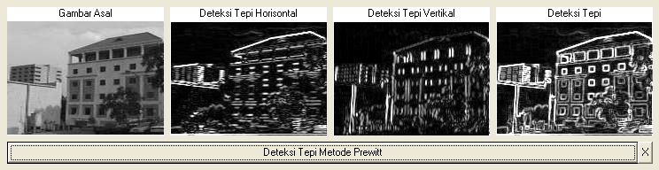
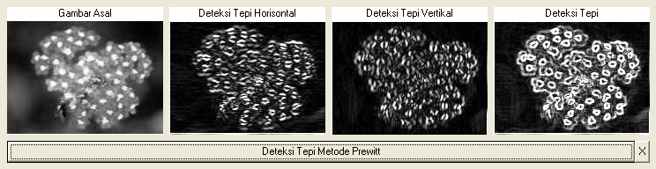
Hasil Metode Prewitt

Slide 20
Metode Sobel
Metode Sobel adalah metode deteksi tepi hasil pengembangan dari metode Robert dengan memanfaatkan 8 titik tetangganya.
Metode Sobel menggunakan filter kernel:

Slide 21
Metode Sobel
Metode Sobel Horisontal :
a1 = -xg(i - 1, j - 1) – 2*xg(i, j - 1) - xg(i + 1, j - 1)
a2 = xg(i - 1, j + 1) + 2*xg(i, j + 1) + xg(i + 1, j + 1)
z1 = Abs(a1 + a2)
If z1 > 255 Then z1 = 255
Metode Sobel Vertikal :
a1 = -xg(i - 1, j - 1) – 2*xg(i - 1, j) - xg(i - 1, j + 1)
a2 = xg(i + 1, j - 1) + 2*xg(i + 1, j) + xg(i + 1, j + 1)
z1 = Abs(a1 + a2)
If z1 > 255 Then z1 = 255
Metode Sobel :
z=z1+z2
If z > 255 Then z = 255
Picture2.PSet (i, j), RGB(z, z, z)

Slide 22
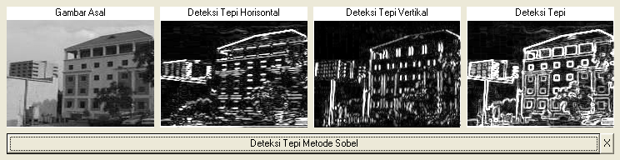
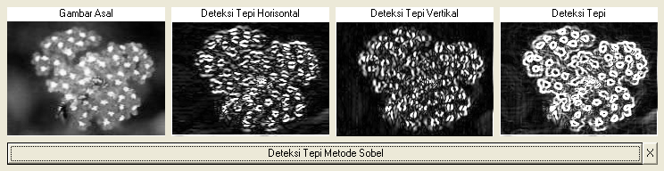
Hasil Metode Sobel

Slide 23
Turunan I dan Turunan II
Contoh image:
Hasil Turunan I (outlining):
Hasil Turunan II (mempertahankan gambar asal):

Slide 24


Filter Laplacian Gaussian (1)
Gaussian operator (LPF): Gaussian blurring adalah
Smoothing untuk menghilangkan noise,
dengan nilai yang besar atau yang kecil
1-D:
2-D:

Slide 25
Filter Laplacian Gaussian (2)
Laplacian operator (HPF):
Laplacian bertujuan untuk meningkatkan kualitas detil (detail enhancement)
Laplacian of Gaussian filtering bertujuan untuk menghilangkan noise dan meningkatkan kualitas detil.

Slide 26
Filter Laplacian Gaussian (3)
Laplacian of Gaussian:
dengan
Selanjutnya dicari lokasi zero-crossing untuk menentukan garis batas antara hitam dan putih.

Slide 27
Filter Laplacian Gaussian (4)
Filter Laplacian adalah differensial dari filter gaussian.
Filter Laplacian mempunyai kernel filter:
z1 = -xg(i - 1, j - 1) - xg(i - 1, j) - xg(i - 1, j + 1)
z2 = -xg(i, j - 1) + 8 * xg(i, j) - xg(i, j + 1)
z3 = -xg(i + 1, j - 1) - xg(i + 1, j) - xg(i + 1, j + 1)
z = Abs(z1 + z2 + z3)
If z > 255 Then z = 255

Slide 28
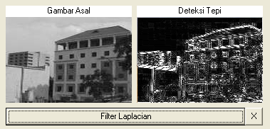
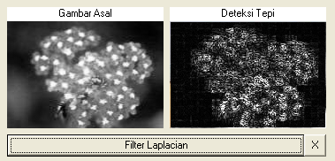
Filter Laplacian Gaussian (5)

Slide 29

Filter Laplacian Gaussian (6)
Sumbar : Lecture Noted Dr. Aniati Murni dan Dina Chahyati, Skom, Fasilkom UI
(a) (b) (c)
(a) Original image (320 x 320 pixels)
(b) Gaussian filtering dengan = 8 piksel (Sumber: MSU)
(c) Gaussian filtering dengan = 4 piksel

Slide 30
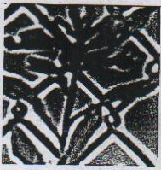
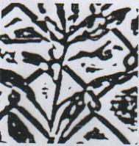
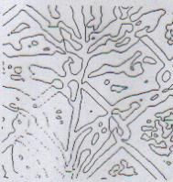
Filter Laplacian Gaussian (7)
Sumbar : Lecture Noted Dr. Aniati Murni dan Dina Chahyati, Skom, Fasilkom UI
(a) (b) ©
(a) Laplacian of Gaussian
(b) Positive = putih dan negative = hitam
(c) zero-crossings (Sumber: MSU)

Slide 31
Soal-Soal Latihan
Apa ciri-ciri kernel filter pada HPF? Berikan contohnya.
Apa pengertian noise pada citra? Jelaskan dengan contoh.
Diketahui citra F, lakukan filter HPF pada H, dapatkan citra hasil !

Slide 32
Terima Kasih

